Slide 1



HOẠT ĐỘNG TRẢI NGHIỆM
CHỦ ĐỀ:

Slide 2
Khởi động

Slide 3

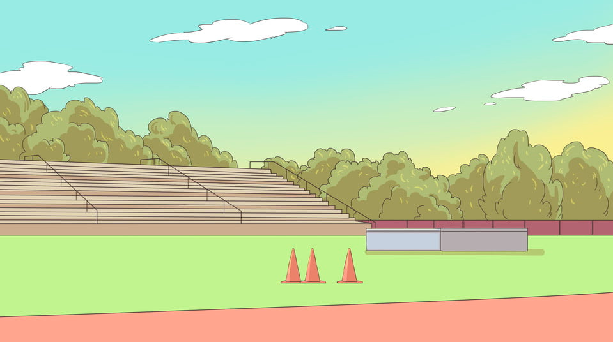



TRÒ CHƠI TUNG BÓNG
Khi nhận được bóng, em hãy kể tên một hoạt động trong ngày.
đánh răng

Slide 4
Khám phá

Slide 5
1. Xác định thời gian dành cho mỗi hoạt động trong ngày

Slide 6




1. Xác định thời gian dành cho mỗi hoạt động trong ngày

Slide 8
Vẽ hoặc viết vào mẩu giấy những công việc theo gợi ý:
Học tập: Hoc ở trường; Tự học ở nhà;…
Giải trí: Đánh cầu lông, đọc sách;…
Chăm sóc bản thân: Đánh răng, rửa mặt..
Làm việc nhà: Sắp xếp mâm bát, lau bàn,….

Slide 9
Sắp xếp các việc theo trình tự thực hiện trong ngày bằng cách xắp xếp thứ tự các mẩu giấy.

Slide 10
Em đã lớn, rất cần nhớ các việc cần làm trong một ngày để không ai phải nhắc nhở em

Slide 11
Mở rộng và tổng kết

Slide 12
Lập thời gian biểu cho các hoạt động hằng ngày của em
Vẽ ra giấy các khoảng thời gian trong ngày và trình bày thời khóa biểu theo cách của mình.

Slide 13
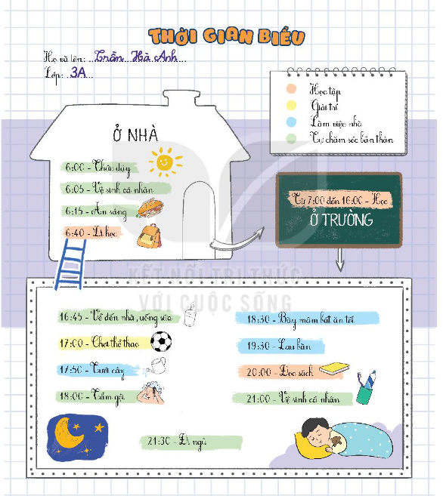
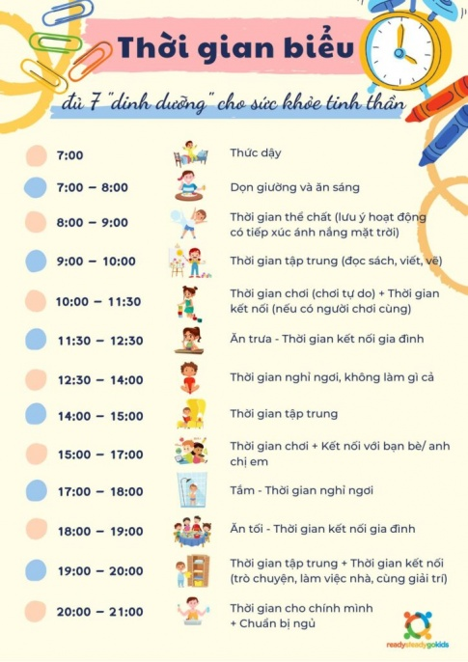

Slide 14



So sánh lịch hoạt động hằng ngày của các bạn trong nhóm.
Nêu sự giống và khác nhau.
Thảo luận
nhóm 4
Giải thích về sự khác nhau và giống nhau ấy.
Góp ý cho thời gian biểu của các bạn.

Slide 15
Hằng ngày, có những hoạt động chúng ta thường xuyên thực hiện. Thời gian biểu sẽ giúp chúng ta làm việc có kế hoạch, giờ nào việc ấy.

Slide 16
Về nhà
Nhờ người thân góp ý cho thời gian biểu của mình.
Trang trí thời gian biểu của mình đẹp mắt và dễ nhìn.

Slide 17



